Slide 1
Система оценивания с учетом требований ФГОС

Slide 2
Ведущие принципы ФГОС – принципы преемственности и развития
выпускник начальной школы – владеющий основами умения учиться, способный к организации собственной деятельности.
выпускник основной школы – умеющий учиться, осознающий важность образования и самообразования для жизни и деятельности, способный применять полученные знания на практике.

Slide 3
Основные функции системы оценивания:
ориентация образовательного процесса на достижение планируемых результатов освоения основной образовательной программы основного общего образования;
Обеспечение эффективной обратной связи, позволяющей осуществлять управление образовательным процессом.

Slide 4
Цикл проведения оценки результатов освоения ООП
I
четверть
Начало
года
Учебный год
II
четверть
Система контроля
стартовый
текущий
промежуточный
итоговый
административный
IV
четверть
III
четверть

Slide 5
Что значит современное,
качественное,
хорошее
оценивание?

Slide 6
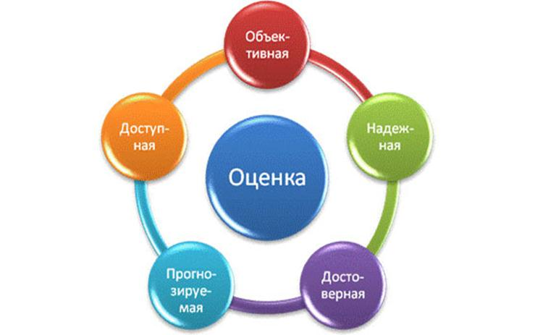

Slide 7
ФГОС содержит чёткие требования к системе оценки достижения планируемых результатов.
1. Оценивание должно быть постоянным процессом, естественным образом интегрированным в образовательную практику. В зависимости от этапа обучения используются дидактическое (стартовое, текущее) и срезовое (тематическое, промежуточное, итоговое) оценивание.
2. Оценивание может быть только критериальным, т.е. необходимо определение степени индивидуального приближения ученика к ожидаемым результатам образования. Основными критериями оценивания выступают ожидаемые результаты, соответствующие учебным целям.
3. Оцениваться с помощью отметки могут только результаты деятельности ученика, но не его личные качества.
4. Оценивать можно только то, чему учат.
5. Критерием оценивания и алгоритм выставления отметки заранее известны и педагогом и учащимся.
6. Система оценивания выстраивается таким образом, чтобы учащиеся включались в контрольно– оценочную деятельность, приобретая навыки и привычку к самооценке.

